Slide 1

Inteligencia de Negocios
Esteban Castelblanco
Andrés Neira
Daniel Roa
ANALISIS
DE
VALOR DE JUGADORES
FUTALPES F.C

Slide 2
TEMAS
Ensigna
Contexto de la empresa
El equipo de trabajo
Profesionales detrás de este trabajo
Presentación del proyecto
Introducción a los objetivos del proyecto
Análisis y resultados del proyecto
Gráficas y análisis de resultados

Slide 3
Entendimiento
de los datos
Variable objetivo
Market Value (€): representa el precio de mercado estimado de un jugador.

Slide 4

VARIABLES OFENSIVAS
Edad: jugadores jóvenes suelen tener más valor.
Goles: refleja capacidad ofensiva, clave en atacantes.
xG (expected goals): calidad de tiros, mejor que npXG.
xA (expected assists): mide generación de oportunidades.
Regates exitosos: total absoluto, no porcentaje.

Slide 5
VARIABLES DE POSESION
Pases completados: métrica general y significativa.
Pérdida de balón: a mayor número, menor valor.
Malos controles: reflejan técnica individual.

Slide 6
VARIABLES DEFENSIVAS
Valla no vencida: clave en defensores y porteros.
Errores defensivos que ocasionan tiros: penalizan fuertemente.
% de duelos aéreos ganados: muy relevante en defensas y delanteros.
Faltas cometidas: indicador de disciplina.

Slide 7
VARIABLES CONTRACTUALES Y CONTEXTUALES
Contract date (días restantes de contrato): contratos largos aumentan valor.
Posición: fundamental porque cambia la relevancia de cada estadística (ejemplo: goles en delanteros vs. porterías imbatidas en porteros).

Slide 8
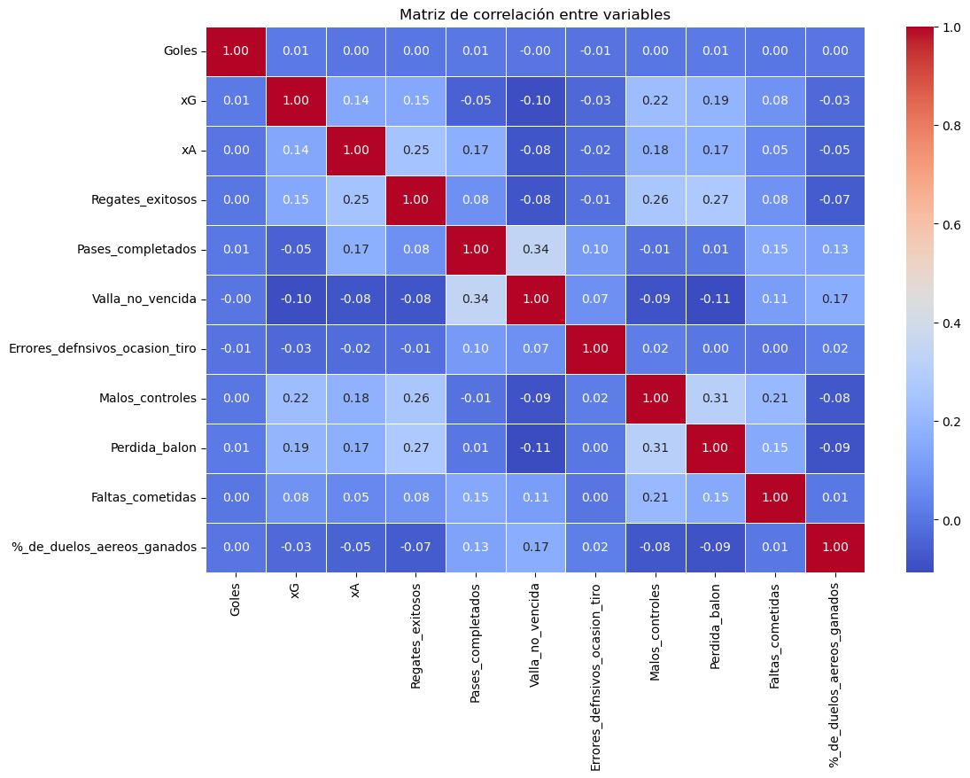
MATRIZ DE CORRELACIÓN
PODEMOS VER QUE LA MAYORÍA DE LOS PARÁMETROS NÚMERICOS TIENEN UNA BAJA-MEDIA COLINEALIDAD ENTRE ELLOS, POR LO QUE SON ACEPTABLES COMO UN PRIMER ACERCAMIENTO PARA CONTRUIR EL MODELO.

Slide 9
Preparacion de datos
Se observó que la variable objetivo, la edad, la posicion y el contract_date no están puestos en formato numérico
Formato
Ahora, revisando nulidad, vemos que, respecto a las variables de interes, el market_value, el contract_date y el % de duelos aereos ganados tienen un gran número de valores nulos o ausencias. Por su parte, edad tiene también algunos nulos en sus datos. También podemos ver columnas repetidas, como por ejemplo regates exitosos y pases completados.
Nulidad

Slide 10
Preparacion de datos
Revisando la integridad y la coherencía de los datos, vemos que hay problemas con los goles, ya que se tienen valores negativos, y además se cuenta con un máximo altisimo de 995 goles en un partido.
Imposibles

Slide 11
Decisiones de negocio
Para los valores nulos de market_value, la decisión de negocio fue simplemente borrar las filas que tengan un valor de market_value nulo, ya que al tratarse del target, se considera que es demasiado significativo para hacer imputación de valores con algún metódo estadístico. También se quitaron los valores con “-” o “error”
Market Value Nulos
Se encontraron solo 11 valores nulos entonces se decidió eliminarlos al ver que eran muy pocos, tambien se eliminó los que tenian valor “-”
Contract-Date Nulos
Se vió que el porcentaje de nulos de esta categoría es del 40% por lo que no se puede eliminar estos datos, entonces decidimos que una buena decisión sería reemplazar los valores nulos por la media, ya que la medía esta situada casi en el 50% que además tiene percentil 50%, por lo que es bastante equitativo.
Duelos Aereos Nulos

Slide 12
Decisiones de negocio
Se cambiaron 18 datos nulos de edad por la edad más comun (la moda)
Edad Nulos

Slide 13

FORMATO MARKET_VALUE
FORMATO CONTRACT DATE
Se convirtió a numeros
Se decidió crear una nueva columna llamada days_left
FORMATO EDAD
FORMATO POSICION
Antes era año - dias, ahora se convirtió en un float de años, ej : “21.42"
Se juntaron las posiciones en arquero, defensa, mediocampo, ofensivo, se hizo one-hot-encoding con 4 columnas

Slide 14
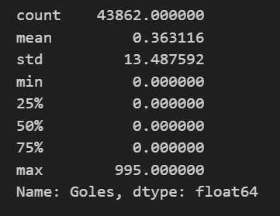
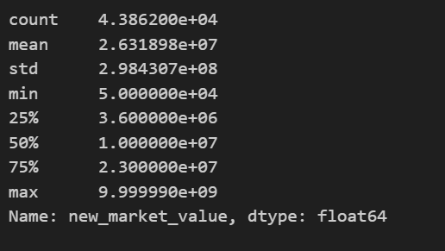

VALORES SESGADOS
Los goles tenian valores completamente irreales como 995 goles en un partido, se aplicó una función logaritmica para bajar los valores grandes, mientras que los pequeños no se ven tan afectados
GOLES
Lo mismo pasaba con el market_value con valores del orden de 109 , con varianza absurdo, por lo que se decidió cortar el 5% de datos mas altos
MARKET VALUE

Slide 15
DUPLICADOS
Se encontraron 7200 duplicados totales, por lo que se decidió quedarse con el primer encuentro
Se encontraron también duplicados parciales pero con diferentes valores, por lo que se decidió conservar la primera coincidencia

Slide 16
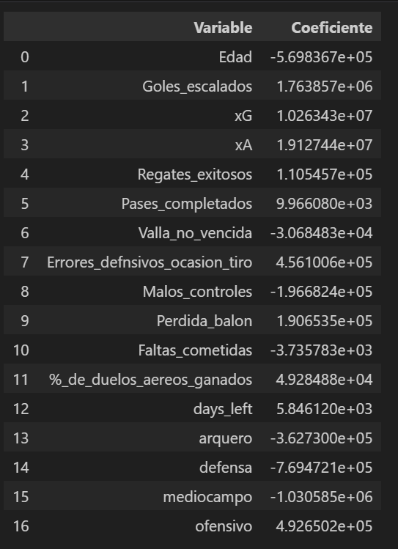
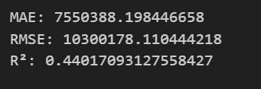
COEFICIENTES DEL MODELO
MODELOS CONSTRUIDOS
Se usó sklearn para aplicar el modelo de regresión lineal a los datos limpiados, tomando como test_size un 30%
MÉTRICAS DEL MODELO

Slide 17
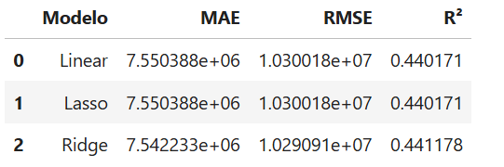
MODELOS CONSTRUIDOS
también se hicieron modelos lasso y ridge, con alphas 10

Slide 18
Conclusiones
RENDIMIENTO DEL MODELO
MAE: 7.5M€, RMSE: 10.3M€, R²: 0.44.
PREDICCIONES CON UN ERROR APROXIMADO DEL ±15%.
ÚTIL PARA FILTROS Y EVALUACIONES PRELIMINARES, PERO NO CONFIABLE EN FICHAJES GRANDES.
LIMITACIÓN: FALTAN VARIABLES COMO MARKETING, DESEMPEÑO INTERNACIONAL O FINANZAS DEL CLUB.

Slide 19
Conclusiones
VARIABLES RELEVANTES
EDAD: IMPACTO NEGATIVO (MÁS JÓVENES = MÁS VALOR).
GOLES Y XG: PESO POSITIVO FUERTE.
CONTRATO: MÁS DÍAS = MÁS VALOR.
POSICIÓN: AFECTA DE FORMA DISTINTA SEGÚN EL ROL.
XA: IMPACTO MODERADO.

Slide 20
Conclusiones
REGLAS DE NEGOCIO
EDAD: SUB-23 = INVERSIÓN, 24-28 = RENDIMIENTO ÓPTIMO, +29 = RETORNO CORTO.
POSICIÓN: DELANTEROS = GOLES/XG, MEDIOCAMPISTAS = XA/PASES, DEFENSAS/PORTEROS = SOLIDEZ.
CONTRATO: RENOVAR TEMPRANO, APROVECHAR JUGADORES LIBRES, ANTICIPAR DEPRECIACIÓN.

Slide 21
Conclusiones
LIMITACIONES
RMSE > MAE: PROBLEMAS CON OUTLIERS.
R² BAJO: NO CAPTA RELACIONES NO LINEALES.
PÉRDIDA DEL 40% DE DATOS POR NULOS.
FALTAN VARIABLES CLAVE (LESIONES, LIDERAZGO, CONTEXTO DE MERCADO).

Slide 22
Conclusiones
APLICACIONES
SCOUTING: FILTRAR JUGADORES, DETECTAR OPORTUNIDADES Y PRIORIZAR CASOS CON POTENCIAL.
NEGOCIACIÓN: REFERENCIA DE PRECIOS, JUSTIFICACIÓN OBJETIVA DE OFERTAS, COMPARACIÓN DE OPCIONES.

Slide 23
Conclusiones
APLICACIONES
EL MODELO ES UN PRIMER PASO SÓLIDO HACIA LA VALORACIÓN OBJETIVA DE JUGADORES:
PRECISIÓN MODERADA (R²=0.44, ERROR 15%).
ÚTIL COMO HERRAMIENTA DE APOYO AL SCOUTING, NO COMO SISTEMA AUTÓNOMO.
ESTABLECE UNA BASE METODOLÓGICA QUE PUEDE MEJORAR CON MÁS DATOS Y VARIABLES.

Slide 24
¡GRACIAS!

